Slide 1
高等工程教育的改革发展与几个工程教育问题的认识
余寿文
清华大学
《中国制造2025与工程实践教育》研讨会2015-11-29

Slide 2
提纲
1—中国高等工程教育的改革发展
【1】 变化----道路
【2】”走向创新“
2-办好专业与学校
【1】工程教育强国的路径
【2】多样性--评价和工程教育认证
【 3 】专业、学科评价--“投入”与“产出”
3---分类与分层的发展策略
4-钱学森之问与答，工程教育中的伦理与复杂工程问题
5—高等工程教育与大学之道
结束语

Slide 3
1—中国高等工程教育改革与发展
【1】 变化--道路

Slide 4

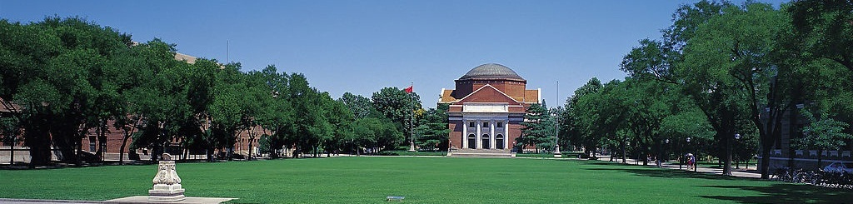
未来背景：中国未来的战略
改革
开放
2000 GDP 翻一番
2010
经济发展方式转型
I2020
全面小康社会
2030
共同富裕社会
中国之路
国家十二五规划
国家中长期人才发展规划
国家中长期科技发展规划
国家中长期教育改革与发展规划
卓越工程师计划
国情研究:到2030中国科技人才数量将是美国和欧洲的总和，占世界科技人才的30%
国家战略: 工程教育的未来与挑战
Notes:
4

Slide 5

中国工程教育人才培养目标的演变
以培养通用工程人才为主
学习前苏联，按照产品设置专业，培养专门的工程师
新中国成立后
学习美国，以培养高级专门人才为主，受工程科学化影响
，实际上培养的是工程科学家，即科学范式下的
工程教育模式
1978年改革开放后
学习欧洲模式，提出同时培养工程科学家和工程师
2000年后
实施“卓越工程师教育培养计划”，培养研究型、
设计型、生产型、服务型等四类工程师人才，
中国工程教育开始了从培养工程科学家到培养工程师
的转变，即工程范式下的工程教育模式
2010年后

Slide 6
美国《2020工程师计划》总结未来工程师关键特征
新工业革命要求工程人才具有全球视野、工程伦理意识、创新意识、合作意识、发展意识和服务意识，特别需要跨界创新能力，对这类人才要进行跨学科、跨行业、跨文化的“跨界培养”
--见-周绪红，中国工程教育人才培养模式改革创新的现状与展望，2015年11月19日
分析
能力
实践
经验
创造力
沟通
能力
商务与管理能力
伦理
道德
终身学习能力
……

Slide 7
MIT的工学院推出一个题为《大E的工程：集成的工程教育》
开辟与拓宽工程的专业领域。，工程专业快速涉足到管理、商务、能源、环境、社会、医疗、生命等领域，新能源和环境领域的工程工程与公共政策交叉科学、工程与管理交叉的）创意设计类的新型工程学位在不断扩大
工程与物质科学、社会科学、环境科学以及商业计划
工程与创造性艺术（视觉表演艺术，建筑和设计）以及认知科学（心理学、神经科学 ),工程、商业和公共政策计划与生物医学项
目相交叉.
下一代的工程职业时时刻刻要与复杂的系统打交道
工程教育系统，必须通过集成方式来实现，其中包 1)整体性的本科课程计划（Holistic Undergraduate CurrlcuLum)；②面向实践的硕士水平课程计划(practice-oriented Master’s Level Curriculum) ;③ 聚焦发现的集成博士课程计划(Integrative Discovery-Focused Doctoral Curriculum) .
----章丽萍等,高等工程教育研究,2012.

Slide 8
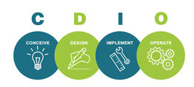
新的课程体系
层级式课程体系
模块式课程体系
CDIO模式课程体系-→
从传统教学转变为现代化教学
国家级大学生创新创业训练计划—
参与高校：部属117所，地方710所
资助项目：近11万个

Slide 9
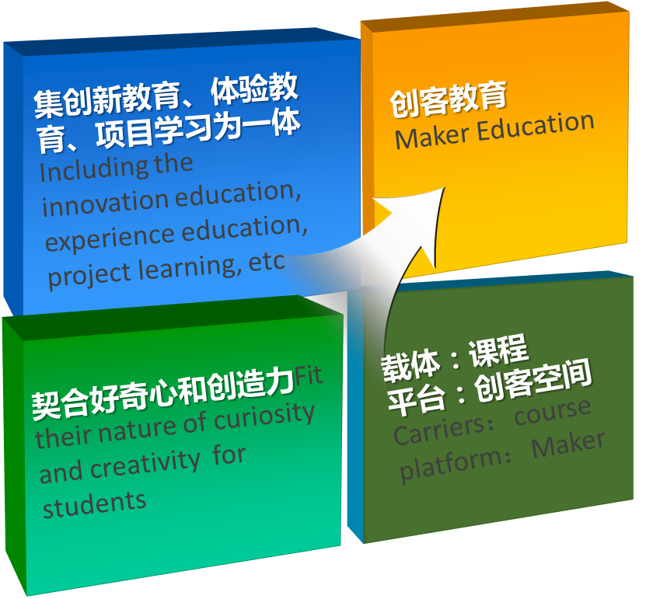
把创意转变为现实
未来，创客空间将成为高校重要教学场所

Slide 10
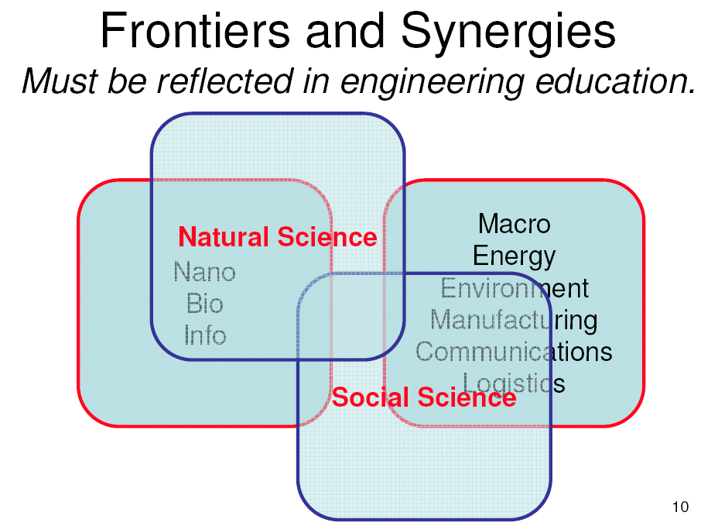
Vest院长（MIT，AAE）的一段话

Slide 11
工程的基本词汇 ht t p: //www. Nae. Edu/Act ivitie s/Event s/Annual Meetings/19611/53074.aspx
力 速度 尺寸 公差 模数 电压 温度 精度
但是现在，我又遇到一些词汇，
规模 范围 状态 复杂性 集成 架构 回弹 演变 支付能力 社会范畴
这是工程系统的语言。将工程师们的知识和能力与社会科学家、管理学家….的知识和能力整合到一起。在Steve Jobs的时候说，“伟大创新的根源从来不只是技术本身，它们常存于更广阔的历史背景下。它们需要更多地看待问题的新的方法。
“所以我们的大学也要这样培养这样的工科生。

Slide 12
近年国际工程教育会议关键词
WEEF( 2011-9-27~10-4,Lisbon);GEDC(2011-10-21-22,Beijing);ASEE-GS(2011-10-24-25,Shanghai)
ACE-TH-EE-FORUM2015-11-19====.
创新---INNOVATION
可持续--SUSTANABLE
多样性--diversity
学生参与--STUDENTS
基于问题（项目）的学习--PBL-
流动性—Mobility

Slide 13
现代中国工程教育特征
1.我们已建立了基本完全的高等教育体系
2.它的总量现今在校生有3千4百多万；足够的多，规模足够地大
3.它发展的规模与速度：在六年多时间内在校生曾经增加了4倍多，这增加速度拟似一个快变化的动态系统；
4.偌大的教育，有强大的政府在主导着，它与较小的国家办教育不同

Slide 14
5.中国教育的发展在沿海大城市与偏远地区存在巨大的不平衡
6.中国全国处在工业化中后期的过渡转型阶段，决定了我们人力资源需求的特点。
7.独生子女的政策与相应的人口老龄化的倾向
必需考虑及经济全球化的环境与中国国情.即所谓“Glocal”新词所表达的“全球/本土”的不断调整的平衡。
要求不同的人才规格：有的偏重于科学的研究，有的偏重于科学与技术的应用与开发。这两大类的人才缺一不可，也还有复合型的人才

Slide 15
几条不同的道路:
1---培养引领科技人才的道路；(USA,…)
2—培养外包产业人才的道路；(India;…)
3--世界科技发展和本国产业发展双结合
的两轮驱动的培养人才的道路 (中国）

Slide 16
【2】-”走向创新“
中国工程院2008的研究报告的几个重要观点
世界科技发展和本国产业发展双结合 的
两轮驱动的培养人才的道路 --中国

Slide 17
工程教育的基本特征
工程教育是以科学为基础的专业教育。不同类型、层次的工程教育对科学基础有不同要求。
工程教育具有综合性。自然科学知识、人文社会科学知识、专业知识及各种技能的融合。
工程教育具有实践性。
工程教育具有创新性。
人人都可成才----创新具有广谱性

Slide 18
培养各类卓越工程师后备人才
走中国特色新型工业化道路，迫切需要培养一大批适应和支撑产业发展的工程人才
国家提出了十大产业调整与振兴规划，并提出要大力发展新能源、新材料、节能环保、生物医药、信息网络和高端制造产业等战略性新兴产业
建设创新型国家，提升我国工程科技队伍的创新能力，迫切需要培养一大批创新型工程人才
互联网+； 中国制造2025；”一带一路“

Slide 19
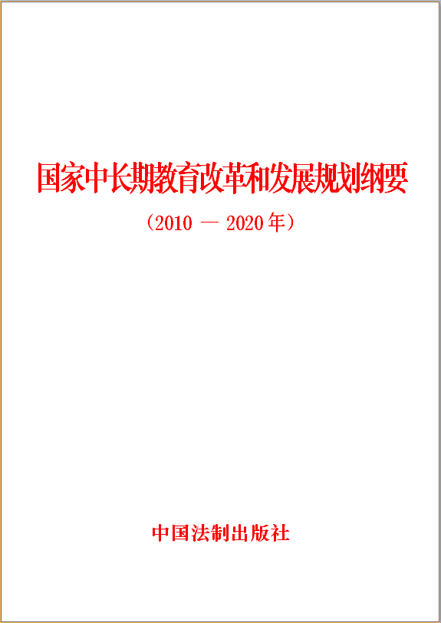
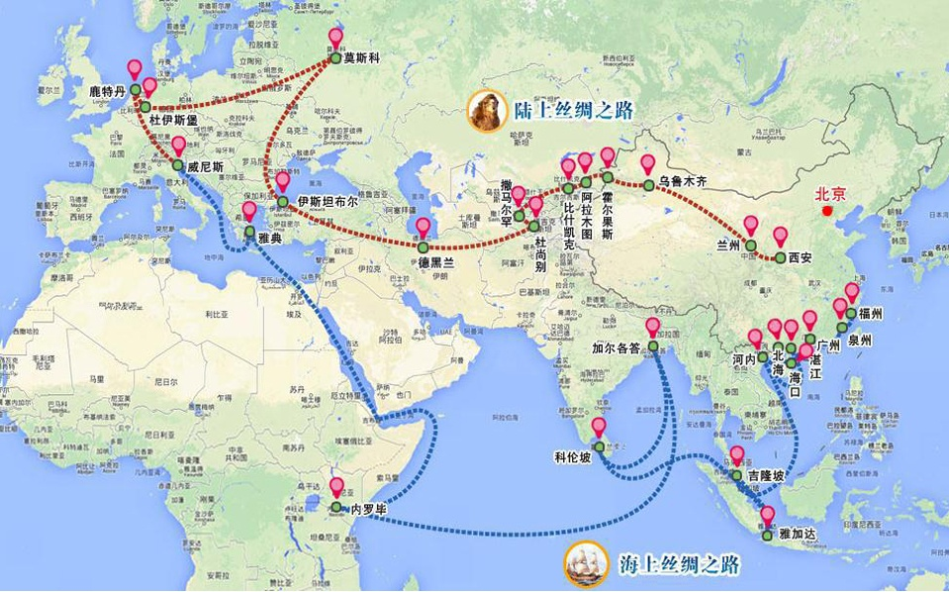

Slide 20
高等工程教育改革的若干重要举措
高等工程教育改革的重要项目
分层—985, 211，学科评估，高校评估
分类--
质量工程
工程硕士--1997
工程教育认证--2005
卓越工程师培养计划---2010
CDIO的工程教育模式---2009

Slide 21
2-办好专业和学校
【1】人才强国之路

Slide 22
人力资源的总能量：
每个人的全部潜能
是其真实发挥的潜能百分比
是其真实发挥的能量,
------未计入个人间相互作用

Slide 23
如果青年心中求知之火渐渐熄灭，自认被划到了某一层次也就“认命”，再也不知自己原来可以蕴藏并可以发扬的有多么大的能量。于是社会的总蕴藏的能量被抑制且被低估了
这是中国储藏的最大的“富矿”。这样中国实现国强民富的目标就有了确实的人力资源的保证

Slide 24
两种途径

Slide 25
【2】多样性----评价与认证

Slide 26
工程教育专业认证—
学校认证
专业认证
认证
认证(Accreditation)是高等教育为了教育质量保证和教育质量改进而详细考察高等院校或专业的外部质量评估过程。——CHEA（美国高等教育认证机构）

Slide 27
工程教育认证的对象和目的
（1）构建中国工程教育的质量监控体系，推进中国工程 教育改革，进一步提高工程教育质量；
（2）建立与工程师制度相衔接的工程教育专业认证体系；
认证目的
（3）促进工程教育界与工业界、企业界的联系，增强工程教育人才培养对产业发展的适应性；
（4）促进中国工程教育的国际互认，提升国际竞争力。

Slide 28


Slide 29
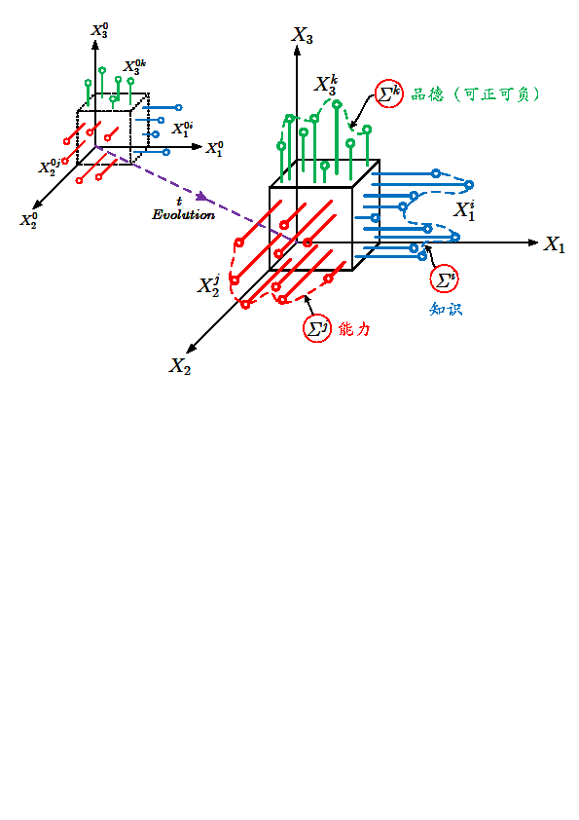
Notes:
29

Slide 30

认证标准——基于学生学习成果和国际实质等效性
通用标准
认 证 标 准
学生
培养目标
毕业要求-
持续改进
课程体系
师资队伍
支持条件
专业补充标准
30

Slide 31
认证效果
1--明确了具体的专业培养目标与毕业要求
2--毕业要求分解到各个课程与教学环节
矩阵式表格
-----------------------------------------------------------------------------------
毕业要求
1 2 3 4 5………..11
--------------------------------------------------------
教学环节1 V V
教学环节2 V V V
-----
教学环节n V V V
-------------------------------------------------------------------------------
3---学生明确了培养目标与毕业要求
4—教学管理者更注重学生的学习结果
5---工业/企业界参与认证，加强了大学与工 /企业界的联系
6—加强了部分行业注册工程师制度与工程教育认证的衔接

Slide 33
过门槛值后发展道路的多样性
人才市场展现了多样性的需求，社会承认了人才培养途径的多样性，政府前瞻性地促进人才多样性培养的实施
对不同的培养途径严格其准入的最低门槛的标准，并给以制度与机制上的保证
这样广大学生的能量才能充分的迸发与调动，才能出现人人都自信并努力成才
学校~产业联系的多样性—发展的不平衡性

Slide 34

“ 走向创新”思想指导卓越工程师计划
中国工程院《走向创新》研究报告形成的重要人才观：
1、人才具有多样性，人人皆可成才；
2、创新具有广泛性--不是少数人才的专利，人人皆可创新。
3，“双轮驱动”的科技人才培养战略
4、 建议---分类实施、形式多样、追求卓越
L型培养模式（中空型）
W型培养模式
（充实型）
卓越工程师走向创新
分类实施、形式多样、追求卓越
应用型
研究型
研究型，设计开发型，“卓越”应用型、满足社会需求

Slide 35
16--实践案例
1—研究型---北航高等工程学院、清华大学卓越计划, 实施案例--2—设计开发型---浙江大学电子信息学院,汕头大学CDIO计划----
3—应用型—浙江科技学院，湖南工程学院----
4—复合型—各类学校与专业
偏斜U型（似 L型培养模式（中空型）
W型培养模式（涌流型，且有差别）
卓越工程师培养的类型结构合理化
分类实施、形式多样、追求卓越
小应用型
追求大研究型
满足全球经济与国家需求的各类型的合理结构

Slide 36
关于认证标准与实施的思考
一个困惑的两难问题
办好专业与建设好学科
“ 专业”是本科生培养的基本单元，而“学科点”是指研究生培养的基本单元
专业的发展，由于多样性的要求，其评估与认证的标准指向“全体学生的学习结果“ ，满足基本要求基础上的”分类“ ，“合格评估”
学科评估；基本上属于”分层”质量评估 ，属于一种“水平评估”或“选优评估”

Slide 37
3--分类与分层的发展策略
1--分层--院校教学评估;一级学科评估
2--分类;--
专业认证与评估,学科合格评估
3--分类基础上的分层

Slide 38
学位授权点合格评估办法,国务院学位委员会, 教育部2014年1月2日
第三条 学位授权点合格评估是我国学位授权审核制度的重要组成部分，每6年进行一轮，获得学位授权满6年的学术学位授权点和专业学位授权点，均须进行合格评估
第五条 学位授权点合格评估遵循科学、客观、公正的原则，以人才培养为核心，重点评估研究生教育质量和学位授予质量。
第七条 学位授予单位自我评估为诊断式评估，是对本单位学位授权点的全面检查，着眼于发现问题，办出特色，持续提升研究生教育质量。鼓励有条件的单位和学位授权点开展国际评估或专业资格认证。

Slide 39
（1）--分层
从第（1）种策略出发，则对高校、专业、学科的发展，强调“分层”
评出高校、专业、学科的优良中差
驱使各个不同层次向上跃升
少数跃居高端者受惠。用一种评价标准，可能导致各种不同的专业、学科、高校趋同
分"层"并集中投入各种资源于一部分高校与学科,取得了可喜的成功,但随着高等教育进入大众化阶段,随着经济的发展,单纯依靠分层调控的方法已经不能完全适应社会发展的要求了

Slide 40
高校发展方略有哪些变化?
攀爬“金字塔 ”
图1

Slide 41
（2）--分类
从第（2）种策略出发--考虑当前人力市场的多样性需求
满足于当前生产需要的不同类型的人力资源供给
着重发展应用型、管理型、复合型的急需人才
可能疏于宏观长远布局限于局部，而不能从全球经济的长远发展出发

Slide 42
完全的分类评估
图2

Slide 43
（3） 分类发展基础上的分层
可取的策略选择可能是第（3）种—分类发展基础上，注意使各个不同层次（分层）的专业、学科和高校的有差异的匹配协同的发展
具体地实施“两(多)轮驱动”的发展策略
分类发展，且各类都要卓越的基础上，有调控的支持不同层次的专业、学科与高校的发展
适应中国的国情以及它在世界工程人力资源格局中的应有位置

Slide 44
基于分类的分层
图3

Slide 45
“和而不同”策略取向的哲学阐释
“和”是和谐、统一。“同”是相同一致。和而不同，是追求内在的和谐与统一
“协同”就是协调而不重复，因而达到和谐
黑格尔将“同一”区分为“抽象的同一，排斥一切差别的同一”；“和“具体的同一，包含差别与自身的同一”
费孝通先生在其80寿宴上说的感言：“各美其美，美人之美，美美与共，天下大同“
承差异协同的哲学
差异可以理解为一种类型间的对立，但非表观的那种矛与盾的对立，是可以协同的

Slide 46
构建和谐的工程教育系统
自然界万物，千差万别，协同演化
一首交响乐，和谐为天籁之音
奥林匹克运动会各项比赛类别不同。正是各尽其能百花齐放，才赛出“同一个世界，同一个梦想”来

Slide 47
4-工程教育的3个问题— 4.1--钱学森之问与答
钱学森之问—老的教育体制能培养出帅才吗？
钱1991年11月15日答：
见 钱学森，我们要用现代科学技术建设有中国特色的社会主义，“九十年代科技发展与中国现代化系列讲座”，湖南科学技术出版社，1991年版，

Slide 48
“怎样培养帅才？我提出五点建议：”
“ 1，要学习马列主义毛泽东思想，。。。
2，要了解整个科学技术，。。。。
3，要学习世界知识，。。。。
4，要学习军事科学知识，。。。
5，学点文学艺术，。。。。
还要身体健康。“
见 钱学森，中国大学人文启思录，第二卷，华中理工大学出版社，1998年2月版，190-203页

Slide 49
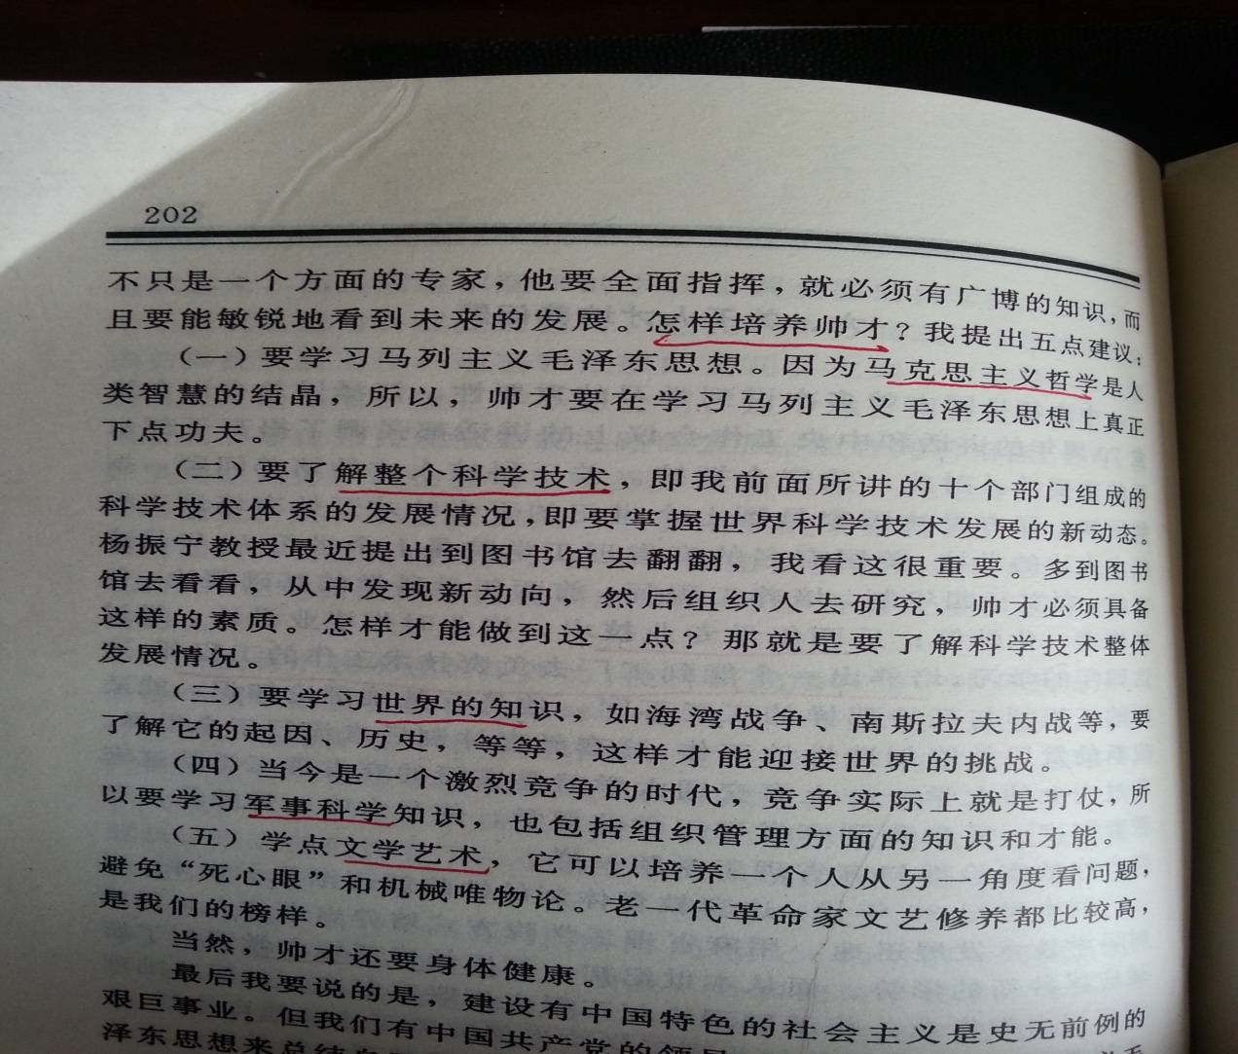
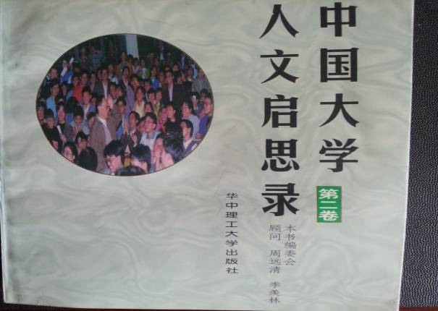
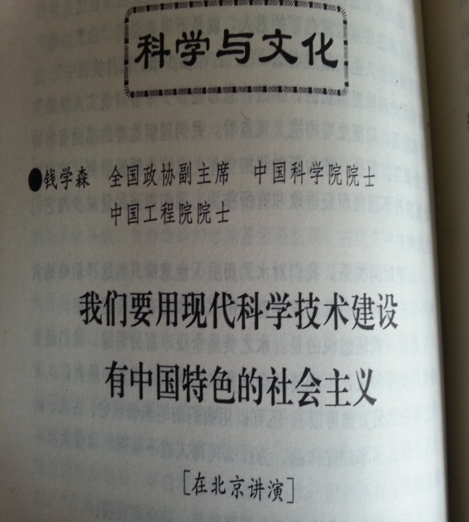

Slide 50
4.2--要十分注意工程伦理与道德
1---从清华校训谈起
自强不息
厚德载物
伦理 工程

Slide 51
工程学科—是科技-创新的活动，也是一项人文和社会的活动；
-----从国际工程联盟会议听到—IEA—2014-6-9~13； WILLINGTON.NEWZEALAND
工程师的职业活动本身就是一种社会实践活动 ，“工程伦理是对在工程实践中涉及到的道德价值、问题和决策的研究” .

Slide 52
工师程申请职业工程师执照
工程社团通常会制定两类规则：一是职业的技术标准，二是（伦理）章程
工程师的最高义务是公众的健康、福祉与安全
工程师对环境有着更大的影响
各大工程师协会的章程都把“ 工程师的首要义务是把人类的安全、健康、福祉放在至高无上的地位”作为章程的根本原则。
工程师的职业活动本身就是一种社会实践活动 ，“工程伦理是对在工程实践中涉及到的道德价值、问题和决策的研究”

Slide 53
工程师的责任与道德、伦理
气候变化—能源，绿色生产
人工智能—仿生工程—基因工程……
当代的道德伦理—经济—科技的挑战；
工程学的新分支---发展工程
工程项目—5大件 操作实施—人际沟通与人力资源—财务资金—组织体制—环境及其界面
生产关系--- 道德—伦理

Slide 54
工程伦理与工程教育 --工程教育认证标准与工程伦理
工程的综合性与社会性对现代工程师的要求
CEEAA—ABET—WA的工程教育认证标准
工程伦理教育是工程教育的一部分
中国工程教育认证标准中--毕业要求—10 条；
第一条---工程职业道德---伦理

Slide 55
毕业要求---工程伦理与可迁移能力
1．具有人文社会科学素养、社会责任感和工程职业道德；
2．具有从事工程工作所需的相关数学、自然科学以及经济和管理知识；
3．掌握工程基础知识和本专业的基本理论知识，具有系统的工程实践学习经历；了解本专业的前沿发展现状和趋势；
4．具备设计和实施工程实验的能力，并能够对实验结果进行分析；
5．掌握基本的创新方法，具有追求创新的态度和意识；具有综合运用理论和技术手段设计系统和过程的能力，设计过程中能够综合考虑经济、环境、法律、安全、健康、伦理等制约因素；

Slide 56
6．掌握文献检索、资料查询及运用现代信息技术获取相关信息的基本方法；
7．了解与本专业相关的职业和行业的生产、设计、研究与开发、环境保护和可持续发展等方面的方针、政策和法津、法规，能正确认识工程对于客观世界和社会的影响；
8．具有一定的组织管理能力、表达能力和人际交往能力以及在团队中发挥作用的能力；
9．对终身学习有正确认识，具有不断学习和适应发展的能力；
10．具有国际视野和跨文化的交流、竞争与合作能力
工程伦理教育是工程教育的一部分

Slide 57
4.3 ，培养学生面向“复杂工程问题”
复杂工程问题
宽泛性—科技~工程~其它
无现-成方法，要分析-建模
基于知识的研究
非常遇问题
非标准、非规范问题
广泛的不同需求的利益相关者—多样性
在一定范围内有重要效果的
高水平-高层次问题
含有多种构成部分、部门的问题
培养环节的“软化”，过分强调“科学”，与工程实际联系的缺失，导致培养学生面向的工程问题不够“复杂”.是工程教育的一个需要长期花大力解决的难题

Slide 58
4—追问--教育与”大学“之道

Slide 59
一个大的认识与理论问题 什么是“大学”
蔡元培先生在《就任北大校长的演讲》中有一段话，我稍详引述于下：“大学者，研究高深学问者也……今诸君苟不于此时植其基，勤其学，则将来万一因生计所迫，出而任事，担任讲席，则必贻误学生；置身政界，则必贻误国家。” (蔡元培：就任北京大学校长之演说 ,1917年4月 )
以研究高深学问与我们平常所言“从事科研”有别，其具体阐释为植基勤学。

Slide 60
前清华大学校长梅贻琦的一句话”大学者,非大楼之谓也,乃大师之谓也“
引原文几句便可了然: 文称”孟子说：“所谓故国者，非谓有乔木之谓也，有世臣之谓也。我现在可以仿照说：“所谓大学者，非谓有大楼之谓也，有大师之谓也。。。。我们的知识，固有赖于教授的教导指点，就是我们的精神修养，亦全赖有教授的ｉｎｓｐｉｒａｔｉｏｎ。”(清华大学校长梅贻琦在就职典礼上之演说, 清华大学校刊第341号. 1931-12-14,)

Slide 61
“大学不仅是传授知识和技能的场所，更是培养人的思想、情感、意志、品德之所在，是铸造灵魂的地方，办大学要以学生为本，学者为先，学术为基，学风为要。”
---------2012年2月20日，现任清华大学校长陈吉宁就职演说

Slide 62
结束语-大学乃大师育才之谓也！
全球视野下的多样性—
创新人才的广谱性--》
人力资源需求的多样性--》
卓越工程师的各类卓越--》
全体工程人力资源能量的发挥
建设高等教育强国之路

Slide 63
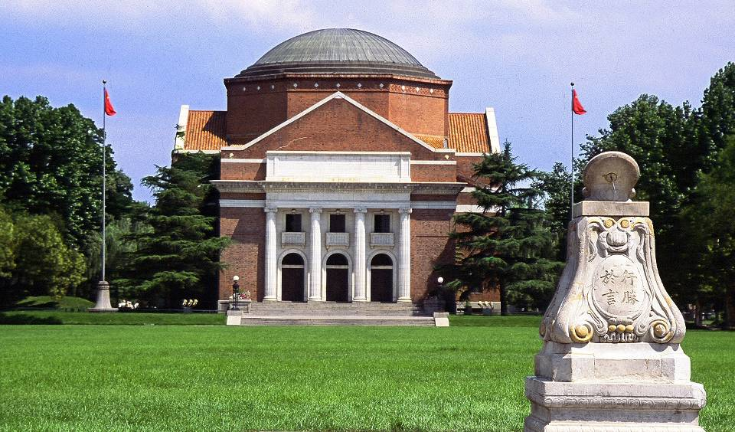
谢谢！！！
Change---变化
Integration---综合
Balance—平衡
Innovation—创新
（ President-Vest：Report-MIT,;1993,)
观变化 善综合 巧平衡 重创新
Notes:
63

